Slide 1
UNIDAD DE GESTIÓN DE POSGRADOS
MAESTRÍA EN GESTIÓN DE LA CALIDAD Y PRODUCTIVIDAD
PROMOCIÓN XVI
TRABAJO DE TITULACIÓN II PREVIO A LA OBTENCIÓN DEL TÍTULO DE MAGÍSTER EN: GESTIÓN DE LA CALIDAD Y PRODUCTIVIDAD
“PROPUESTA DE MEJORA DEL SISTEMA DE GESTIÓN DE CALIDAD DE LA EMPRESA: UNIÓN CEMENTERA NACIONAL UCEM - PLANTA CHIMBORAZO BAJO LA NORMA TÉCNICA ISO 9001:2015”
AUTORES:
Ing. Carrera Almendáriz, Luis Santiago
Ing. Ramírez Gamboa, José Luis
DIRECTOR:
Ing. Jorge Rodríguez Msc.

Slide 2
Sumario
La Empresa
Problema
Objetivos
Metodología
Plan de propuesta de mejora del SGC
Diseño del contexto de la Organización, Liderazgo y Planificación del SGC
Diseño de las operaciones y apoyo del SGC
Diseño de la evaluación del desempeño y mejora del SGC
Herramienta resumen de indicadores de calidad del SGC
Conclusiones
Recomendaciones

Slide 3
La Empresa
UCEM - Planta Chimborazo
Industria ecuatoriana con 63 años
constituida el 15 de Febrero de 1951
2015 el grupo Peruano Gloria - Cementos Yura adquiere la participación del 63,5%
2017 compra e inscribe en el Registro Mercantil el 97,7%
2017 Cemento Chimborazo C.A.
Cemento Portland Puzolánico tipo I P y HE
Certificación en su producto con sello de calidad bajo la Norma INEN 490

Slide 4
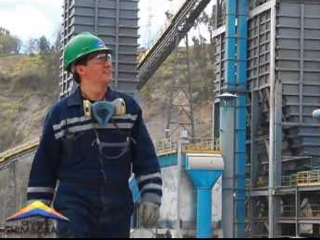
Problema
Monitoreo y control del SGC hasta el año 2015 a los Procesos.
SGC sin revisión y actualización de los formatos y versiones de documentos.
SGC no certificado (solo auditable),
Seguimiento poco adecuado y/o
dificultades en la comunicación de las áreas
Cumplimiento del 59 % basado en la Norma 9001:2015
No conformidades y observaciones identificadas
en el diagnóstico.

Slide 5
OBJETIVOS
Diseñar el Sistema de Gestión de Calidad de la empresa UCEM planta Chimborazo, a fin de mejorar el SGC actual para que se ajuste a los requerimientos de la norma técnica ISO 9001:2015.
Priorizar las propuestas de acciones de mejora en los procesos del sistema de gestión de calidad.
Plantear el contexto organizacional, liderazgo y planificación de la empresa bajo la norma ISO 9001:2015, a fin de alinear el SGC a los requisitos de la norma.
Elaborar los requerimientos de operación y apoyo de la empresa bajo la norma ISO 9001:2015, a fin de alinear el SGC a los requisitos de la norma.
Establecer la metodología de evaluación de desempeño y mejora del SGC bajo la norma ISO 9001:2015, a fin de alinear el SGC a los requisitos de la norma.
Identificar los indicadores de calidad del sistema de gestión de calidad mediante un cuadro resumen, a fin de mantener una herramienta de seguimiento del SGC..

Slide 6
METODOLOGÍA
Método Inductivo (sobre hechos particulares)
Recolección de Información – Información Primaria
Observación y Análisis
Diseño y Mejora de procesos
ISO 9001:2015
Balanced ScoreCard

Slide 7
Plan de propuesta de mejora del SGC
Diagnostico determinó 33 oportunidades de mejora.
Priorización de oportunidades de mejora.
ACCIONES | PONDERACION DE FACTORES |  |  |  | RESULTADOS
 | 35% | 25% | 20% | 20%
 | Costo de la mejora | Índice de esfuerzo | Impacto a la empresa | Tiempo de aplicación | Valor Final | Prioridad
Desarrollo de cuestiones externas o internas de la empresa | 2 | 3 | 4 | 3 | 2,85 | 13
Desarrollo de las partes interesadas de la empresa y las necesidades y expectativas. | 2 | 3 | 4 | 3 | 2,85 | 13
Pla de Acción de la propuesta de mejora.
No | ACCIONES | JUSTIFICACION | LUGAR | PLAZO | RESPONSABLE | METODO | COSTO
1 | Levantamiento de los riesgos y oportunidades en los procesos | Asegurar que no se afecte la satisfacción del cliente y el cumplimiento de requisitos del producto | Oficina y Planta UCEM Planta Chimborazo - Riobamba | 16/10/2018 | Analista de Gestión de Calidad | Focus group con personal de producción, calidad, compras, ventas, talento humano | Proporcional de tiempo empleado de remuneración
2 | Acciones para abordar los riesgos y oportunidades | Minimizar los riesgos que afecten la calidad de los productos | Oficinas de UCEM Planta Chimborazo - Riobamba | 17/10/2018 a 18/10/2018 | Gerencia de Planificación y Jefe de Calidad | Una vez que se identifican los riesgos, determinar acciones para reducirlos o eliminarlos. | Proporcional de tiempo empleado de remuneración

Slide 8
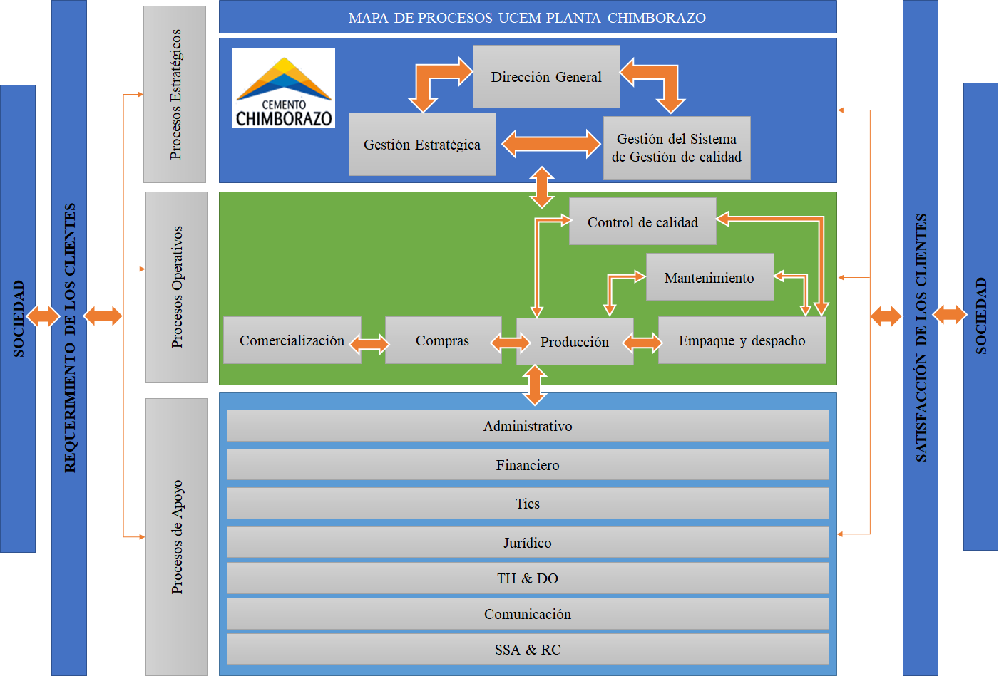
Diseño del contexto de la Organización, Liderazgo y Planificación del SGC
Análisis PESTEL y 5 Fuerzas de PORTER
Identificación de las necesidades y expectativas de las partes interesadas
Mapa de procesos de la Empresa
Inventario de Procesos

Slide 9
Determinación de matriz de riesgos operativos y acciones para abordarlos
Matriz AMFE para la determinación de riesgos
Operación | Modo de Fallo | Efecto | Posibles Causa | Controles Actuales | Gravedad | Ocurrencia | Detección | NPR | Acciones correctivas a tomar | Responsables
Comercialización | Demora entrega de producto | Insatisfacción cliente | Orden incorrecta de despacho | Revisión orden de despacho | 8 | 1 | 6 | 48 | Revisión y confirmación de la orden de despacho previo a la entrega del producto. | Jefe de comercialización
 |  |  | Daño del equipo de carga o descarga (montacargas) | Mantenimiento Periódico del equipo. | 6 | 3 | 1 | 18 | Diseñar un plan de mantenimiento trimestral al equipo de carga y descarga. Implementar la verificación básica al inicio de las actividades de carga y descarga. | Jefe de Mantenimiento Programado
 |  |  | Falta de stock de producto | Programación de producción diaria | 8 | 1 | 3 | 24 | Coordinación de comercialización con producción. Revisar el sistema de control de bodega con mayor frecuencia. | Jefe de producción
Producción | Parada de equipos no programados | Retraso de producción | Posible falta del Mantenimiento preventivo | Plan de Mantenimiento programado | 8 | 2 | 8 | 128 | Seguimiento de ejecución de plan de mantenimiento programado | Jefe de Mantenimiento Programado
 | Lectura errónea de instrumentos de medición de equipos | El producto no cumplirá especificaciones | Inadecuada operación de equipos | Plan de Mantenimiento programado | 7 | 3 | 2 | 42 | Calibración de sensores | Jefe de Mantenimiento Programado
 | Contaminación de silos de cemento | El producto no cumplirá especificaciones | Falla en el mantenimiento aplicado | Medición de silos por turno. Reporte Hoja diaria de calidad | 9 | 2 | 5 | 90 | Registro de cambio de silo por operadores de campo. | Jefe de producción
Principales posibles Riesgos Operativos visualizados en UCEM
Parada de equipos no programados
Contaminación de silos de cemento
Entrega de equipos críticos fuera de especificaciones
Inversión en publicidad sin retorno
Paralización de la producción por afectaciones ambientales a las canteras
Descalibración de equipos.

Slide 10
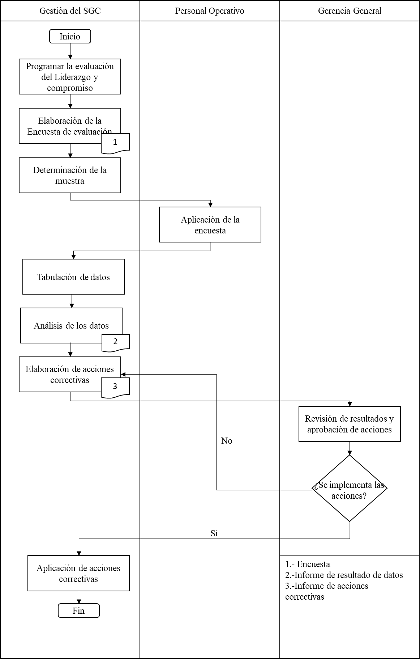
Liderazgo y Compromiso
Metodología evaluación del Liderazgo y Compromiso
Encuesta de liderazgo y compromiso
Programa de evaluación del Liderazgo y Compromiso
Política de Calidad
Unión Cementera Nacional S.A Planta Chimborazo se compromete a producir y comercializar cemento con altos estándares de calidad para lograr la satisfacción de nuestros clientes; a través del mejoramiento continuo de los procesos, capacitación y empoderamiento permanente del personal y con responsabilidad socio ambiental.
Objetivos de Calidad
Fortalecer la Cultura de Calidad y Mejora Continua en la empresa para alcanzar un porcentaje del 95%.
Reducir en un 5% la proporción de productos no conformes
Disminuir los reclamos de los clientes en un 80%
Incrementar la satisfacción del cliente en un 20%.
Alcanzar la Certificación del Sistema de Gestión de Calidad

Slide 11
Diseño de las operaciones y apoyo del SGC
Recursos, Personas, Infraestructura y recursos de seguimiento.
Competencia
Toma de conciencia
Comunicación
Información documentada

Slide 12
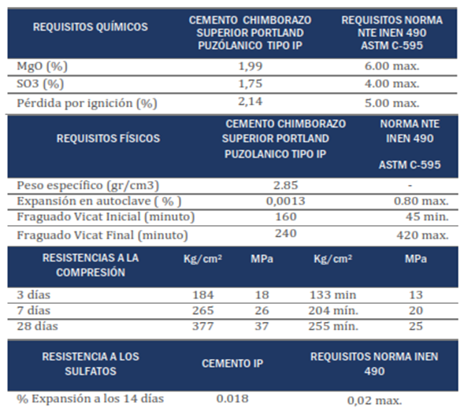
Diseño de las operaciones y apoyo del SGC
Planificación y control operacional
Requisitos para los
productos
Producto y servicio externo
Metodología para el control de cambios de producción
Salidas No conformes

Slide 13
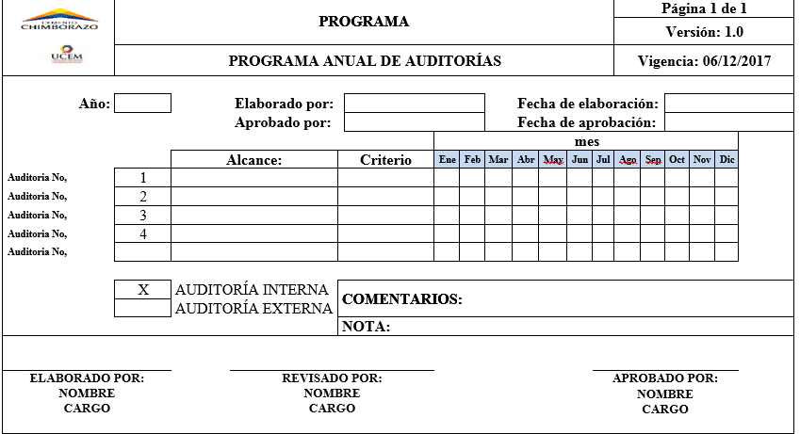
Diseño de la evaluación del desempeño y mejora del SGC
Seguimiento, medición, análisis y evaluación
Satisfacción al Cliente
Auditoría Interna
Metodología de Revisión por la Gerencia General
Metodología de Toma de Acciones Correctivas

Slide 14
Identificación de los indicadores de calidad
Cuadro de Mando Integral Balance Scorecard
 |  | INFORMACIÓN DOCUMENTADA |  |  |  |  |  | Página 1 de 2
 |  |  |  |  |  |  |  | Versión: 1.0
 |  | TABLERO DE MANDO INTEGRAL BSC |  |  |  |  |  | Vigencia : 01/06/2018
No. | PERSPECTIVA | OBJETIVO | MEDIDA | META |  |  | PRECAUCION | PELIGRO | REAL | ICONO
 |  |  |  | CUANTITATIVO | TENDENCIA | DESCRIPCIÓN
1 | Cultura Organizacional | Fortalecer la Cultura de Calidad y Mejora Continua en la empresa para alcanzar un porcentaje del 95%. | % de Fortalecimiento de Cultura | 95% |  | número de empleados comprometidos/número de empleados x100 | 90% | 80% | 60% | 0,60
 |  |  | % de Satisfacción Laboral | 95% |  | número de empleados satisfechos/número de empleados x100 | 90% | 85% | 90% | 0,90
2 | Producción | Reducir en un 5% la proporción de productos no conformes | % de producto no conforme | 5% |  | Número de producto no conforme / número de productos producidos x100 | 0% | 20% | 18% | 0,18
3 | Cliente | Disminuir los reclamos de los clientes en relación a los otros años en un 80% | Número de reclamos por mes | 0 |  | Número de reclamos por mes | 5 | 30 | 20 | 20,00
 |  | Incrementar la satisfacción del cliente en un 20%. | Números de reclamos por categoría | 0 |  | Números de reclamos por categoría | 5 | 30 | 15 | 15,00
 |  | Incrementar la satisfacción del cliente en un 20%. | % de satisfacción al Cliente | 95% |  | número de clientes satisfechos / número de clientes x 100 | 90% | 60% | 70% | 0,70
4 | Financiero | Incrementar los ingresos de la empresa en un 5% en el año 2018 | % de ingresos en relación al año 2017 | 5% |  | Reporte mensual de ingresos | 3% | 0% | 1% | 0,01
5 | Comercialización | Incremento de las captación de clientes para el año 2018 en un 15% | % de clientes captados en el año | 15% |  | Número de nuevos clientes en relación al año anterior | 10% | 0% | 5% | 5,0%

Slide 15
Conclusiones
La propuesta de mejora desarrollada para la certificación del Sistema de Gestión de Calidad bajo la Norma ISO 9001:2015 mejorará la competitividad de imagen corporativa de la empresa.
Se ha determinado el contexto de la organización y las necesidades de las partes interesadas facilitando el logro de los objetivos del sistema de Gestión de Calidad.
Se han podido identificar los riesgos operativos considerando los procesos, partes interesadas y el contexto de la organización. Así como también medidas para reducirlos.
La actualización, rediseño de la política y los objetivos de calidad comprometen a la Dirección General a liderar el Sistema de Gestión de Calidad para obtener resultados efectivos.
El desarrollo de la propuesta de planificación de calidad y producción permitirá asegurar el cumplimiento de los requisitos del cliente.

Slide 16
Recomendaciones
Sobre las oportunidades de mejora ponderadas, se recomienda que se analice la prioridad de las oportunidades y se implemente conforme el plan de acción de mejoras.
Mantener reuniones con la gerencia general y las unidades de cada área para revisar y aprobar el contexto organizacional propuesto basado en las necesidades actuales y cambiantes.
Revisar las metodologías diseñadas propuestas para el liderazgo y compromiso de la gerencia con miras a la implementación para facilitar la actualización del sistema de gestión de calidad con la nueva versión, para una posterior certificación.
Implementar los puntos de la norma diseñados en el presente proyecto acompañado con la reunión de la gerencia y los líderes de las unidades de la empresa para su correcta aprobación y puesta en marcha.
Una vez aplicado los procedimientos y metodologías propuestas permitir que el sistema de gestión de calidad genere evidencias durante seis meses y posterior realizar una auditoría interna al SGC.

